Slide 1

BÀI 13. CẤU TRÚC RẼ NHÁNH

Slide 2

03
THỰC HÀNH CẤU TRÚC RẼ NHÁNH

Slide 3
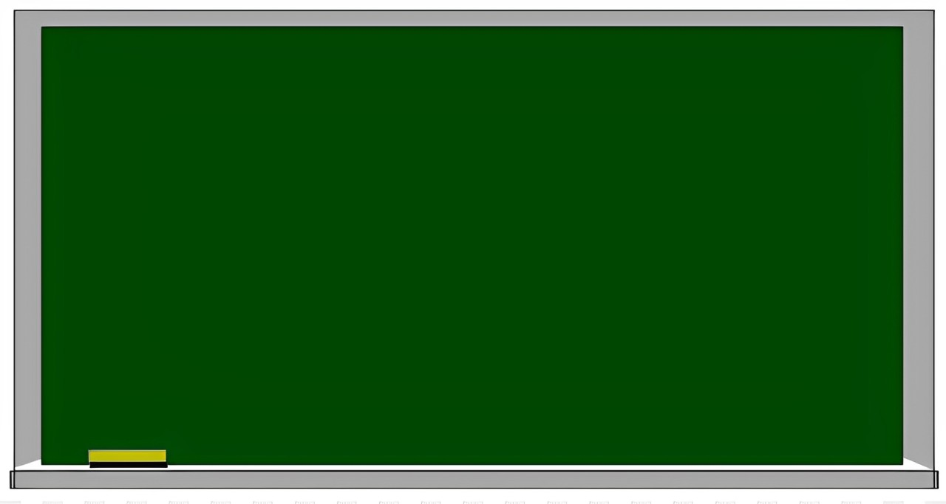

Hãy viết chương trình Mèo đổi màu như ý tưởng được mô tả trong Hoạt động 1: Nhân vật mèo thực hiện lặp liên tục “nếu chạm con trỏ chuột thì đổi màu”.

Slide 4
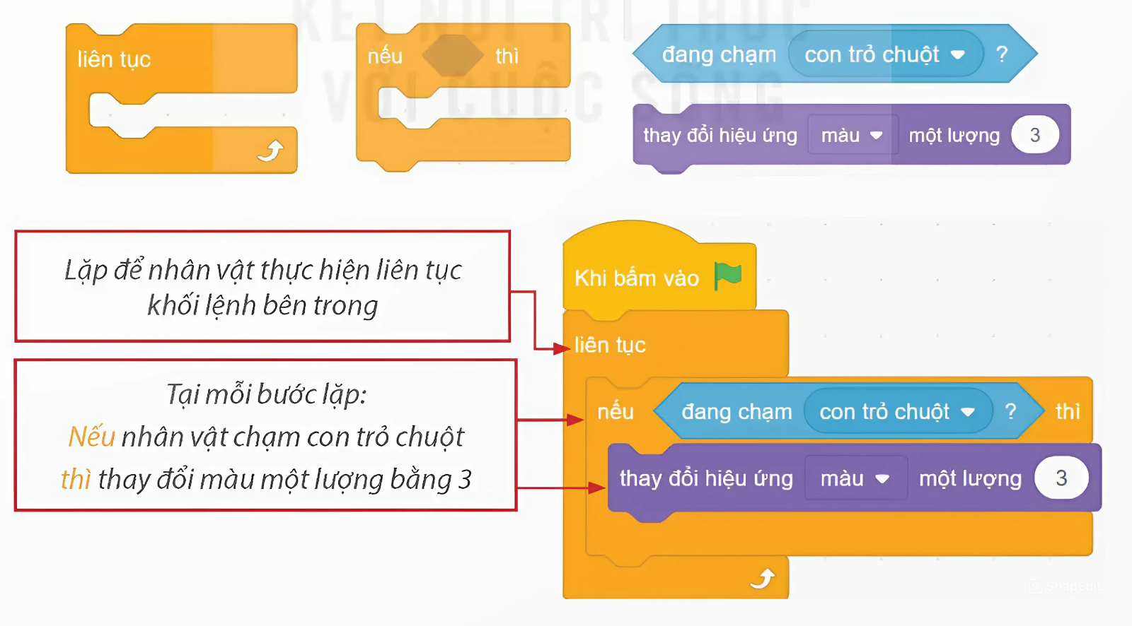
HƯỚNG DẪN
Bước 1: Ghép các lệnh và điều kiện sau thành chương trình thực hiện ý tưởng đã nêu.
Bước 2: Chạy chương
trình và quan sát kết quả.
Bước 3: Lưu chương trình với tên MeoDoiMau vào thư mục của em.

Slide 5
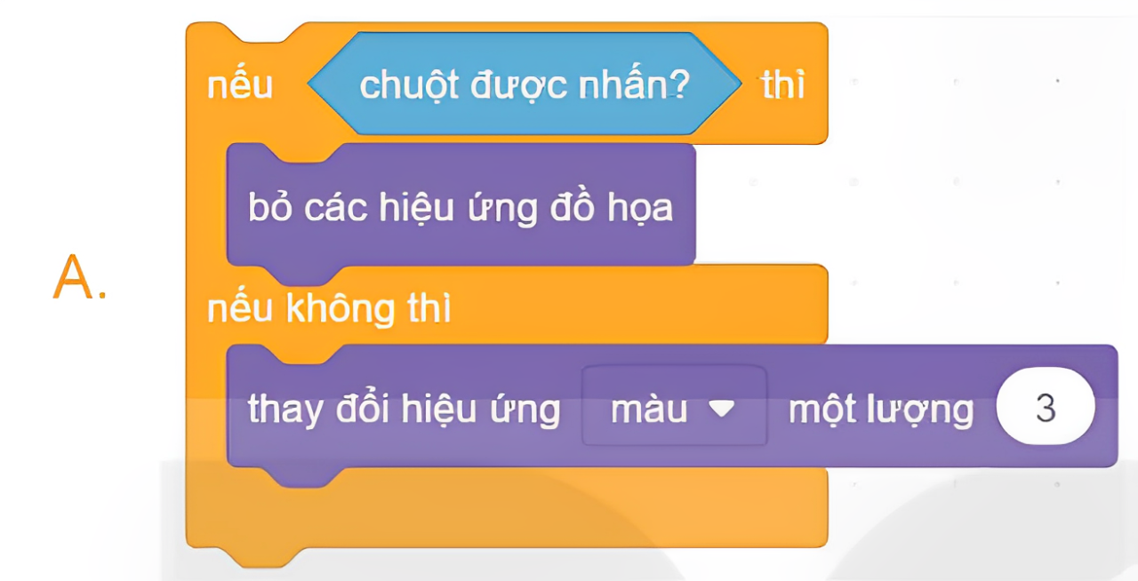
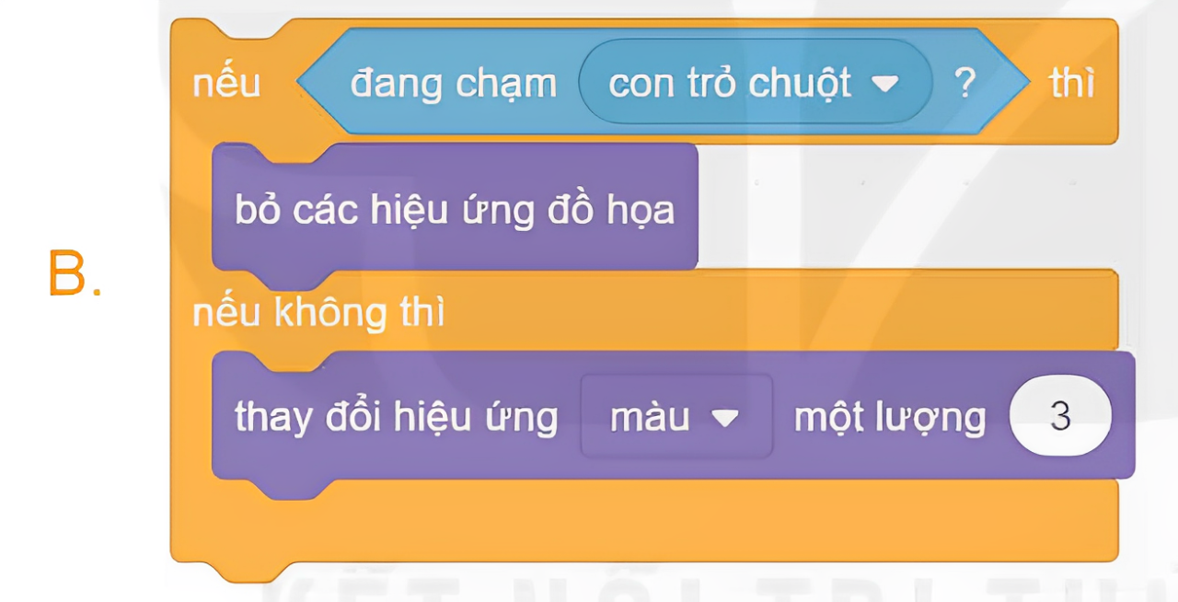
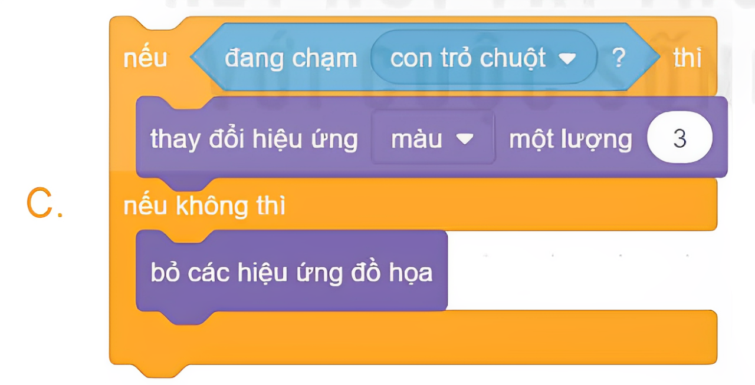

LUYỆN TẬP
Khối lệnh nào sau đây điều khiển nhân vật hành động
theo mô tả trong Hoạt động 2?

Slide 6




















HÁI HOA DÂN CHỦ

Slide 7









Slide 8



Câu 1. Cấu trúc rẽ nhánh có mấy dạng?
A. 1
B. 2
B. 2
C. 3
D. 4

Slide 9
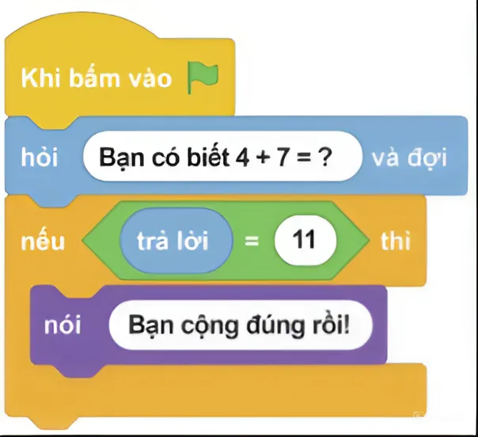
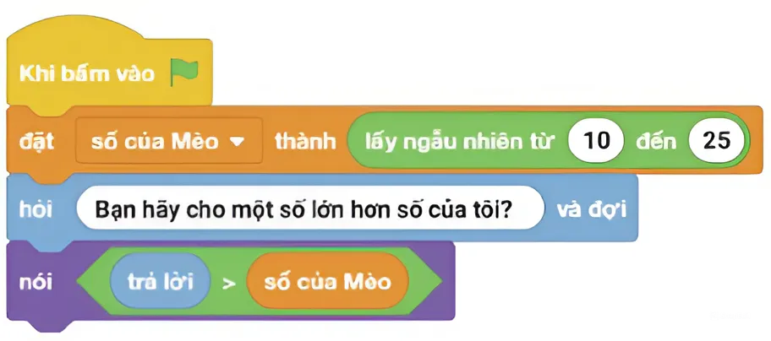
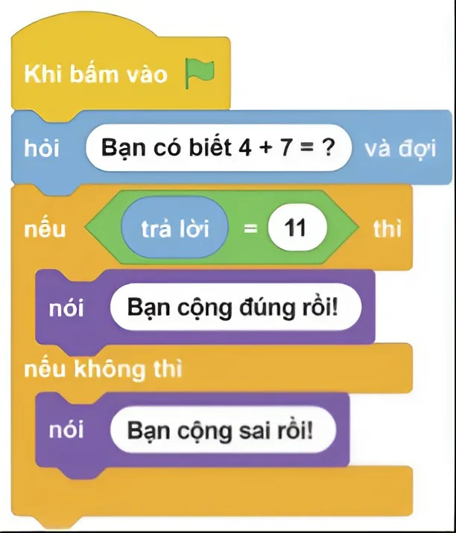
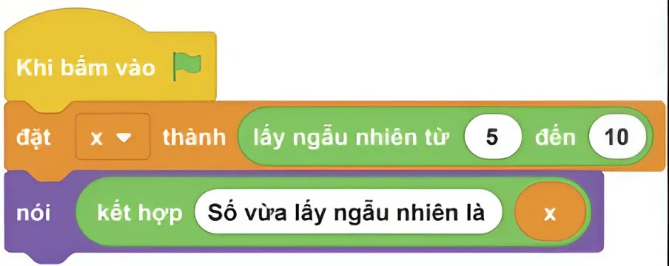
Câu 2. Chương trình nào dưới đây có cấu trúc rẽ nhánh dạng đủ?
A.
B.
D.
D.
C.

Slide 10
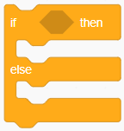
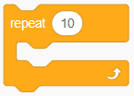
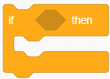

Câu 3: Đâu là “cấu trúc rẽ nhánh dạng thiếu”?
A. 1
B. 2
B. 2
Hình 3
C. 3
Hình 1
D. 4
Hình 2
Hình 4

Slide 11
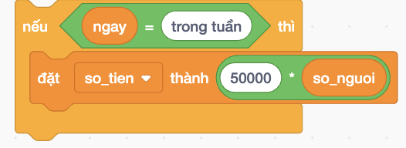
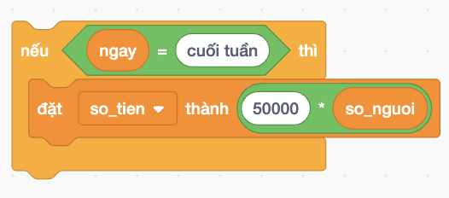
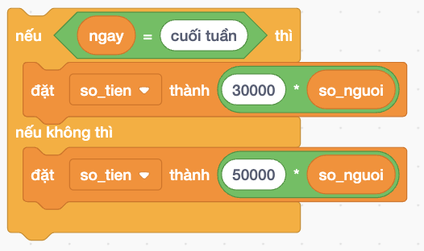
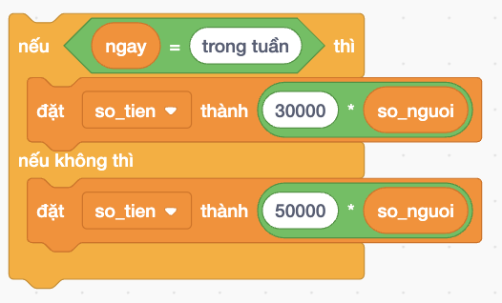
Câu 4: Đâu là khối câu lệnh rẽ nhánh dạng đầy đủ cho bảng thông tin?
BẢNG GIÁ VÉ THAM QUAN
TRONG TUẦN (Thứ 2 đến thứ 6) | 30 000 đồng/người
CUỐI TUẦN (Thứ 7 và Chủ nhật) | 50 000 đồng/người
A.
C.
C.
B.
D.

Slide 12
Câu 5: Đâu là khối câu lệnh rẽ nhánh dạng thiếu cho bảng thông tin?
BẢNG GIÁ VÉ THAM QUAN
TRONG TUẦN (Thứ 2 đến thứ 6) | 30 000 đồng/người
CUỐI TUẦN (Thứ 7 và Chủ nhật) | 50 000 đồng/người
A.
A.
C.
B.
D.

Slide 13
VẬN DỤNG
Hãy viết chương trình mèo đổi màu như ý tưởng được mô tả trong Hoạt động 2: Nhân vật mèo thực hiện lặp liên tục “nếu chạm con trỏ chuột thì đổi màu nếu không thì trở về màu ban đầu”.

